Slide 2

Ejercicio Mental
Te invitamos a que realices el siguiente ejercicio mental, el cual te tomará cinco minutos y te servirá para obtener una mejor claridad en los conceptos que aprenderemos el día de hoy.
Ejercicio mental: Ejercicio mental con
enfoque en la Gratitud.
https://youtu.be/qSfjmeM65As

Slide 3
Esquemas de retiro y protección financiera
Módulo 2
Tema 9. Cuenta individual, retiros y trámites

Slide 4


De acuerdo con la CONSAR, tres de cada diez trabajadores que tienen una AFORE, desconocen cuál es y por lo tanto no le dan seguimiento a su cuenta individual (Castro, 2015). Según datos de la comisión, alrededor de 16 millones han tenido que ser asignadas, debido a que los trabajadores desconocen que tienen una cuenta y por ende no han firmado con ninguna administradora.
Introducción

Slide 5
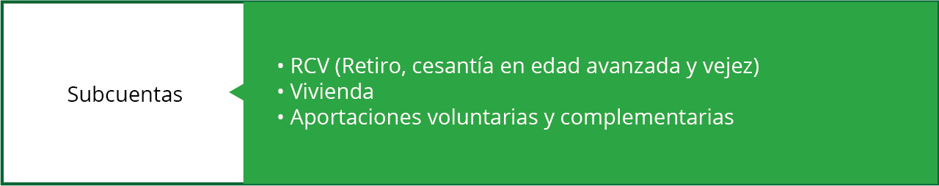
Explicación
¿Qué es la cuenta individual?
La cuenta individual es una cuenta de ahorro a nombre del trabajador, en ella se registran las aportaciones para su retiro mismas que pueden ser realizadas por el mismo trabajador, por el trabajador y por el gobierno. A este ahorro se suman los rendimientos obtenidos por la inversión de los recursos en las diferentes SIEFORES administradas por las AFORES que existen en el mercado.

Slide 6
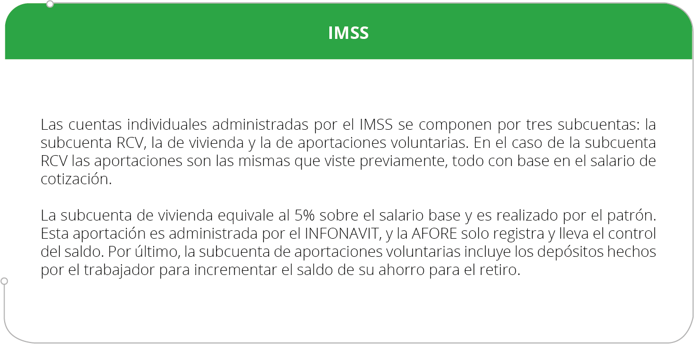
Explicación
¿Qué es la cuenta individual?

Slide 7
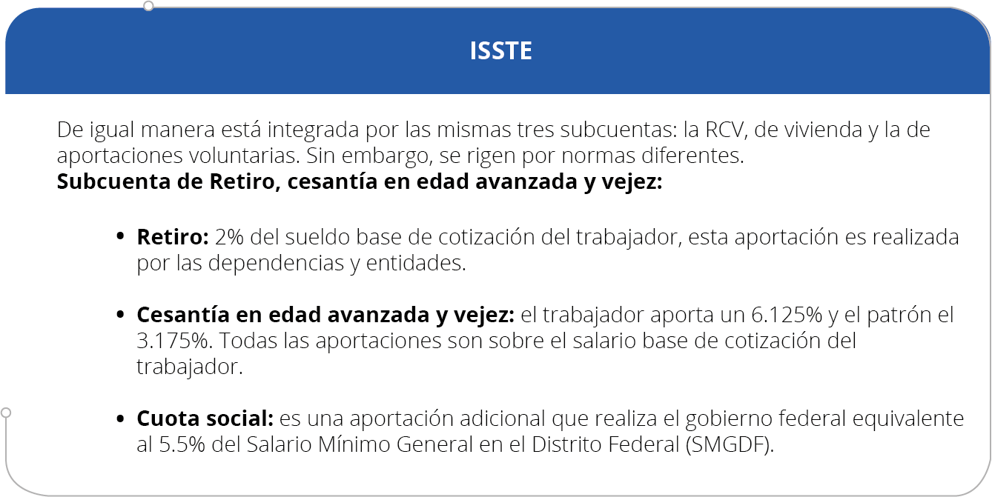
Explicación
¿Qué es la cuenta individual?

Slide 8

Cierre
Es de vital importancia que los trabajadores monitoreen constantemente los elementos relacionados con su retiro. De igual forma debe inculcarse en ellos la inquietud por el conocimiento pormenorizado de sus cuentas individuales para entender su comportamiento y si existe la posibilidad de hacer aportaciones voluntarias a la misma.

Slide 9

Actividad
1. Reúnete con tus compañeros y respondan las siguientes preguntas.
¿Crees que las personas a las que darás el servicio tendrán conocimiento de todos los tecnicismos referentes a las cuentas individuales?
¿Qué harías para ser más elocuente con los diferentes usuarios financieros?

Slide 10
Esquemas de retiro y protección financiera
Tema 10. Estadísticas de riesgo corporativo

Slide 11

Una decisión financiera generalmente involucra riesgo. Por ejemplo, si una compañía pide dinero prestado se enfrenta al riesgo de que las tasas de interés cambien. De igual manera, una compañía que invierte en bolsa se enfrenta al riesgo de que la acción no se comporte como tenía esperado o el rendimiento caiga debido a las fluctuaciones de los mercados. Estas y otras decisiones involucran riesgos en flujo de dinero y, aunque generalmente a los inversionistas no les gusta el riesgo, tampoco pueden evitarlo.
Es por eso que la mejor manera de tomar buenas decisiones en un ámbito de riesgo es conociendo los factores, las causas y cómo medir el riesgo. En este tema verás estadísticas básicas de medición de riesgo corporativo que te ayudarán en la toma de decisiones.
Introducción

Slide 12
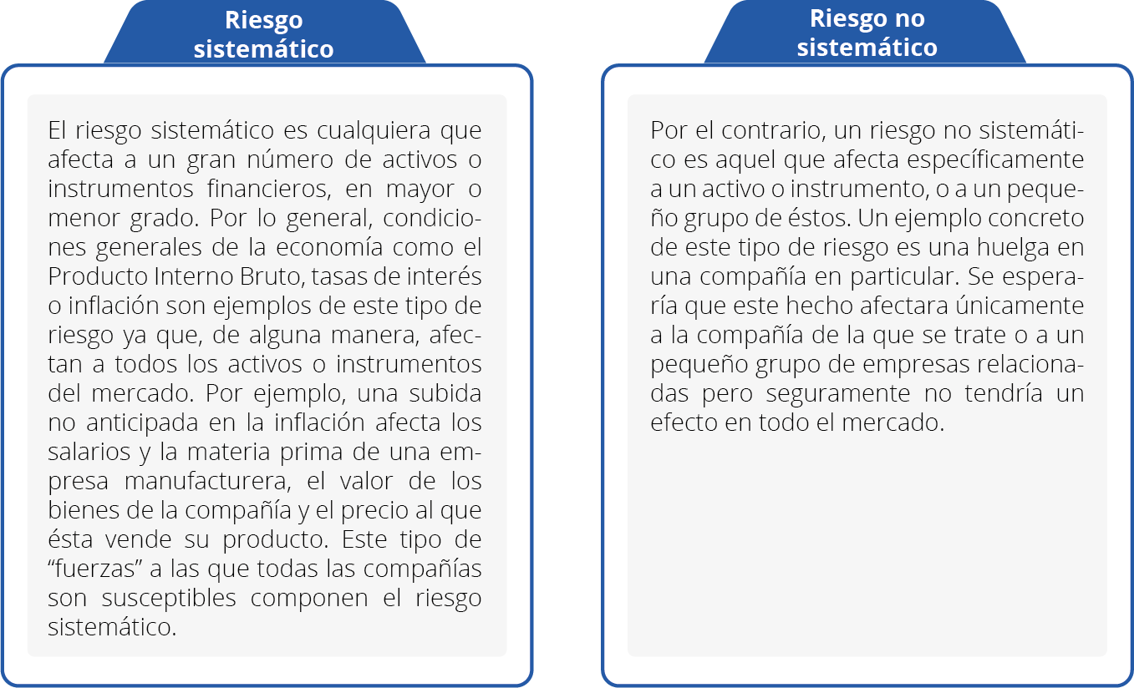
Explicación
Tipos de riesgos

Slide 13
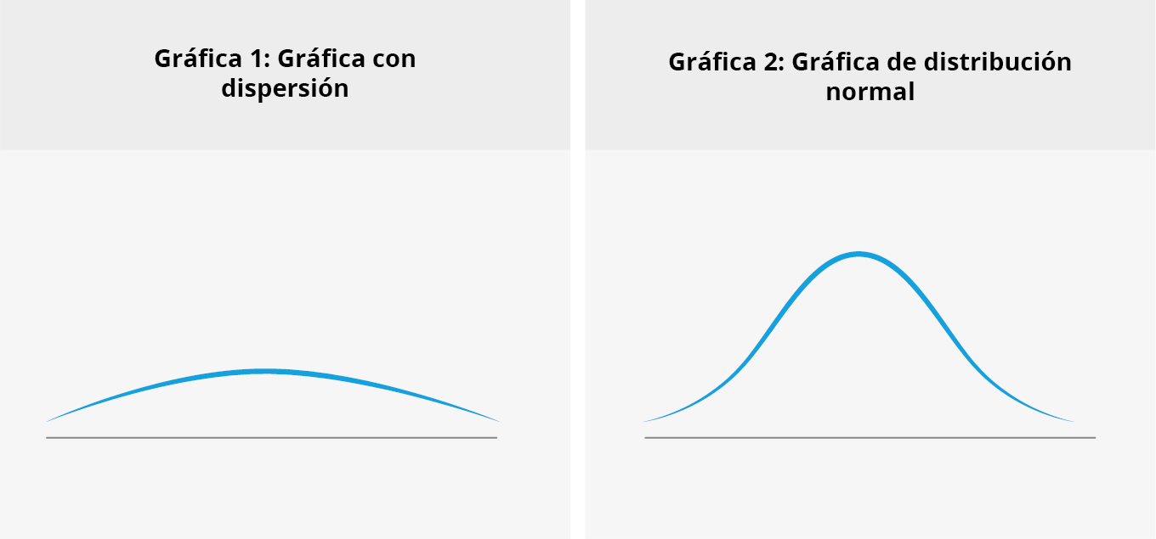
Explicación
Varianza y desviación estándar
Esta es una medida de qué tanto un rendimiento particular se puede desviar de la media del rendimiento. Si la distribución está muy extendida, como en la Gráfica 1, el rendimiento que pudiera obtenerse es muy incierto. Si por el contrario, la distribución está a pocos puntos porcentuales una de otra, como en la Gráfica 2, entonces el rendimiento es menos incierto.

Slide 14

Cierre
El rendimiento de una acción se puede explicar por el rendimiento promedio que ha tenido más el riesgo total, que se puede medir a través de la desviación estándar. En este sentido si tienes dos opciones de inversión en donde la primera te proporciona un rendimiento del 10% con un riesgo +-5%, versus una segunda con rendimiento de 7.5%, con un riesgo de +-1%, tu decisión de inversión se basará en qué tan arriesgado quieras ser. A mayor rendimiento se tiene mayor riesgo; bajo esta premisa un inversionista puede elegir la segunda opción, en donde por lo menos obtenga un rendimiento del 6.5%.

Slide 15

Actividad
1. Reúnete con tus compañeros y den respuesta a las siguientes preguntas.
¿Qué debe pasar con el rendimiento de una acción que tiene poco riesgo?
¿Por qué es importante conocer el riesgo en una inversión?

Slide 16
Esquemas de retiro y protección financiera
Tema 11. CAPM

Slide 17

Introducción
En un mercado bursátil, el rendimiento de una acción o de un portafolio depende de varios factores, por ejemplo, las elecciones presidenciales o la pandemia que inició en el 2020, estos son eventos que generan volatilidad en el mercado. Otro efecto es el que se da en una acción en particular, que se ve afectada por el rendimiento que tenga el mercado donde cotiza. Si el mercado va al alza, ese tendrá un efecto positivo en las acciones que cotizan en el mismo.

Slide 18




Explicación
Entendiendo el CAPM
El CAPM, Capital Asset Pricing Model por sus siglas en inglés, es un modelo financiero que plantea que el rendimiento de activo se deriva del rendimiento del mercado sobre el rendimiento sin riesgo. Una forma sencilla de entender este modelo es bajo la siguiente lógica: supón que eres un inversionista que cuenta con 1 millón de dólares y que tienes interés en invertir en diferentes opciones. Entre esas opciones siempre estará la de inversión a una tasa libre de riesgo
De tal forma, que el rendimiento que te proporcione la alternativa con riesgo sea por lo menos igual al del mercado. Expresado en ecuación sería:

Slide 19
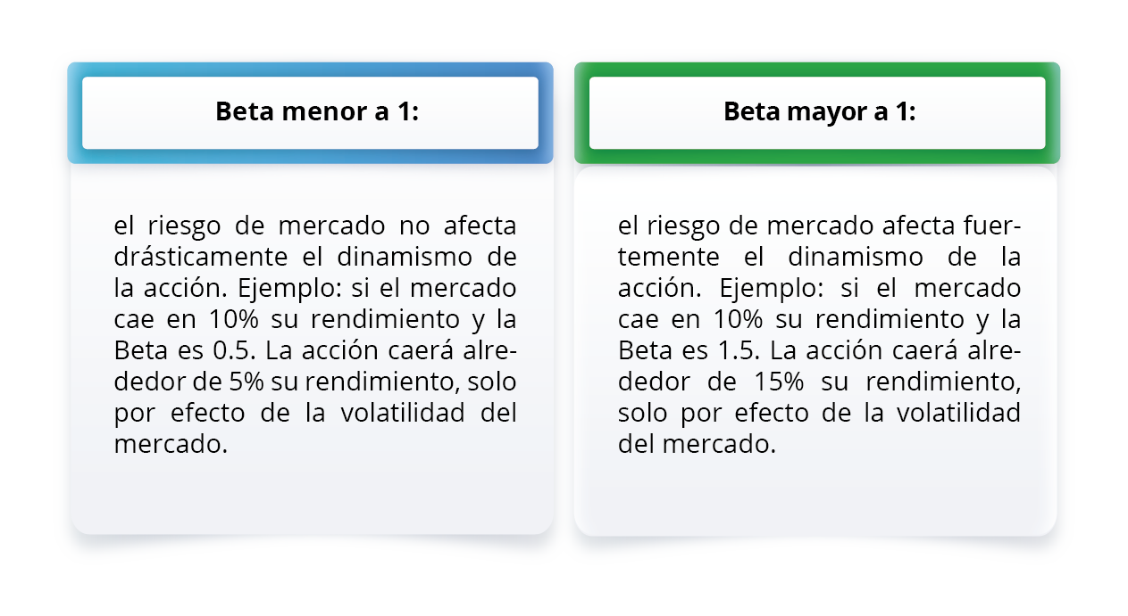
Explicación
Interpretación y estimación de la Beta
La pregunta que buscas responder con el CAPM es ¿qué tanto de la volatilidad del mercado afecta a la volatilidad de una acción o portafolio? La respuesta a esta pregunta se deriva del valor de la Beta. Estos son los posibles escenarios en los que puede estar una acción:

Slide 20

Cierre
Los modelos financieros tratan de proveer herramientas que permitan tomar mejores decisiones. No son perfectos ni abarcan el total de los casos o efectos que una acción puede llegar a tener. Sin embargo, estos proveen información valiosa para entender el mercado, donde la clave está en entender sus limitantes, para no tomar decisiones queriendo suponer que un solo indicador o estimador es suficiente para elegir la mejor opción.

Slide 21

Actividad
1. Reúnete con tus compañeros y busquen en un portal financiero, de sugerencia el portal de Yahoo Finance, cuál es la Beta del actual Top 5 de las emisoras de la bolsa de Nueva York (con mayor valor de mercado) y coméntenlas en conjunto.

